Slide 1


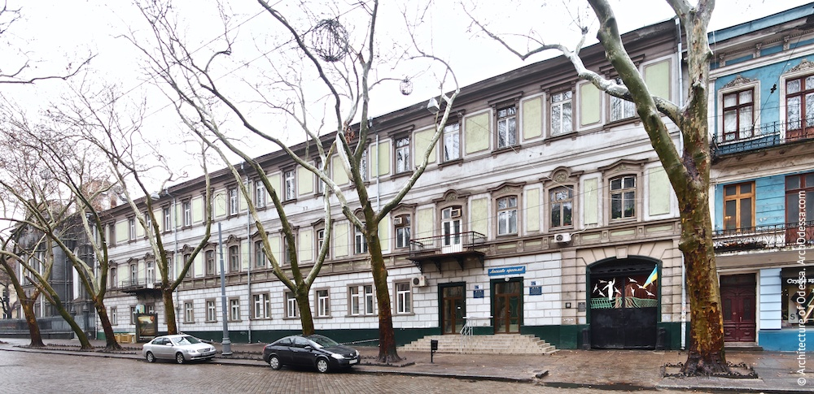
ДНЗ «ОВПУМТС»
Навчання за дуальною формою здобуття освіти здійснюється з професії
«Кухар судновий. Офіціант»
Державний навчальний заклад «Одеське вище професійне училище морського туристичного сервісу»

Slide 2

ПІДГОТОВКА ЕКСПЕРИМЕНТАЛЬНОЇ РОБОТИ
Основою для почату роботи ДНЗ ОВПУ МТС по впровадженню елементів дуальної форми навчання стали нормативні документи:
«Концепція підготовки фахівців за дуальною формою здобуття освіти», схвалена розпорядженням Кабінету Міністрів України від 19 вересня 2018р. №660-р;
Закон України «Про освіту»; Середньостроковий план пріоритетних дій уряду на період 2017-2020 рр. [розділ ІІІ «Розвиток людського капіталу», підрозділ 8: «Модернізація професійно-технічної освіти»];
накази Міністерства освіти і науки України від 16.03.2015 №298 «Про впровадження елементів дуальної системи навчання у професійну підготовку кваліфікованих робітників», від 23.06.2017 № 916 «Про впровадження елементів дуальної системи навчання у професійну підготовку кваліфікованих робітників»,
лист Міністерства освіти і науки України від 14.07.2017.

Slide 3

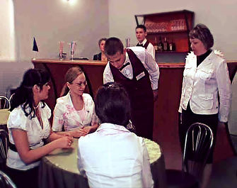
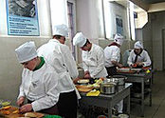
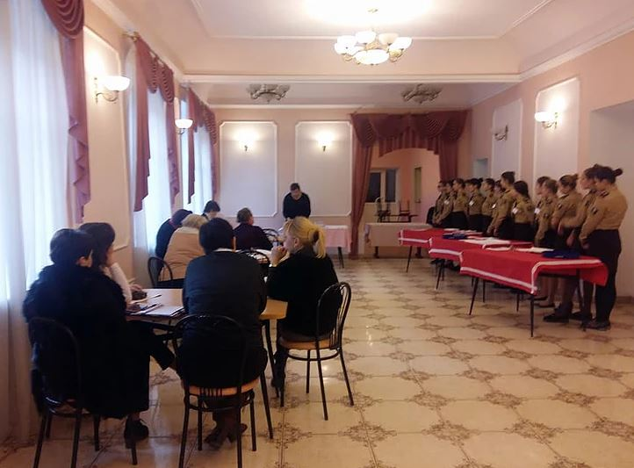

Навчально-виробнича інфраструктура експерименту
Навчально-виробнича інфраструктура експерименту
Державний навчальний заклад «Одеське вище професійне училище морського туристичного сервісу»
Лабораторії та спеціалізовані аудиторії закладу
Роботодавці, які забезпечують професійну підготовку за дуальною формою здобуття освіти - ресторани міста Одеси,
2017-2020рр:
«Облака»
« Арина»
«7 континентів»
«Чорне море»
Кухня-лабораторія для підготовки кухарів, кондитерів;
Навчальний бар;
Віденське кафе

Slide 4

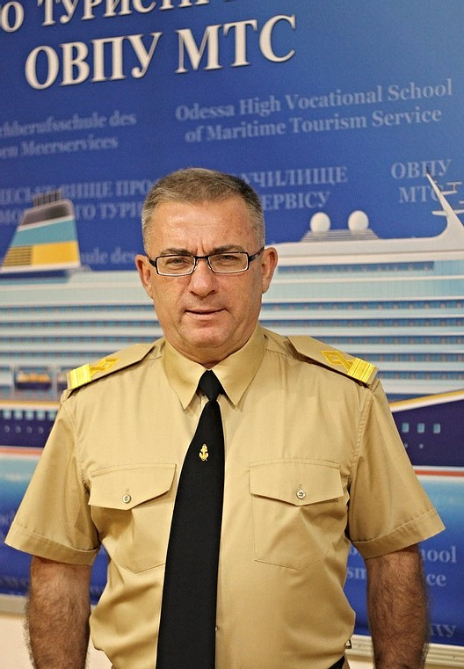
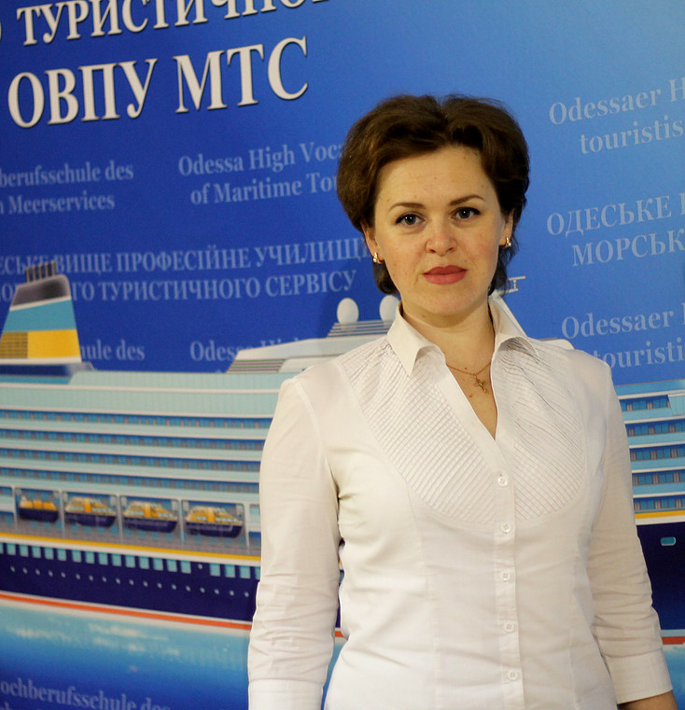
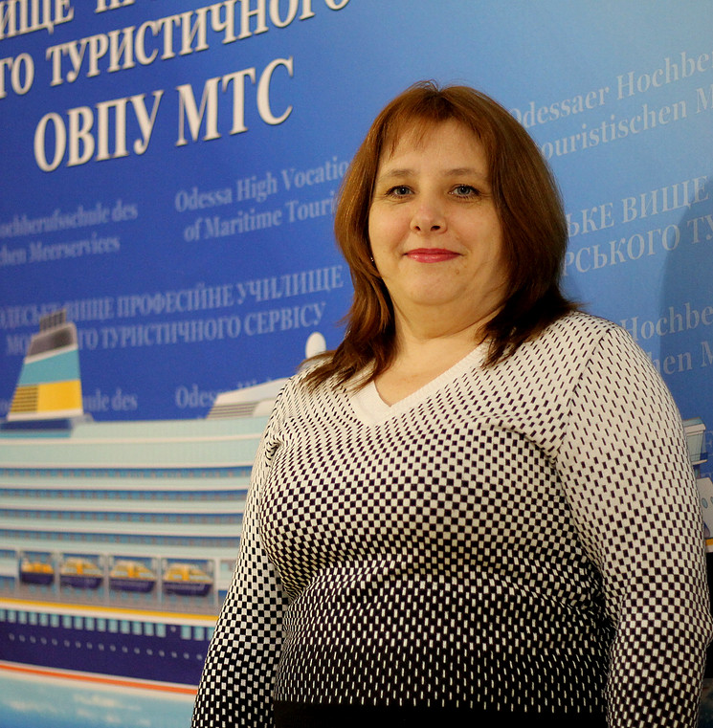
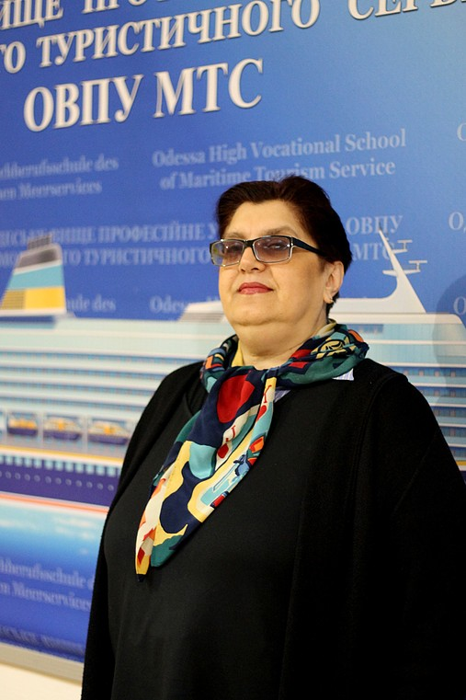
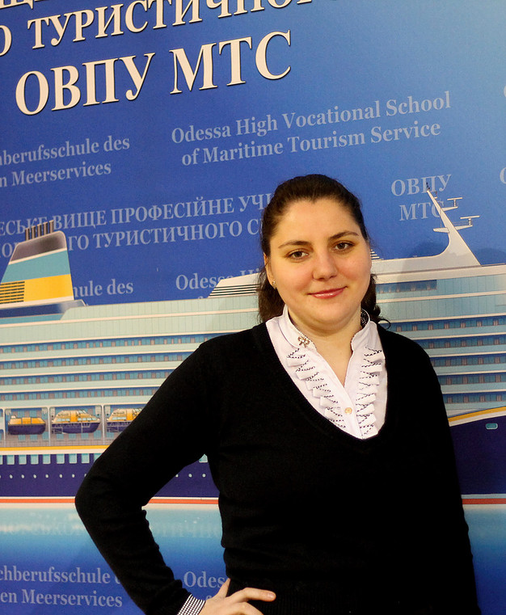
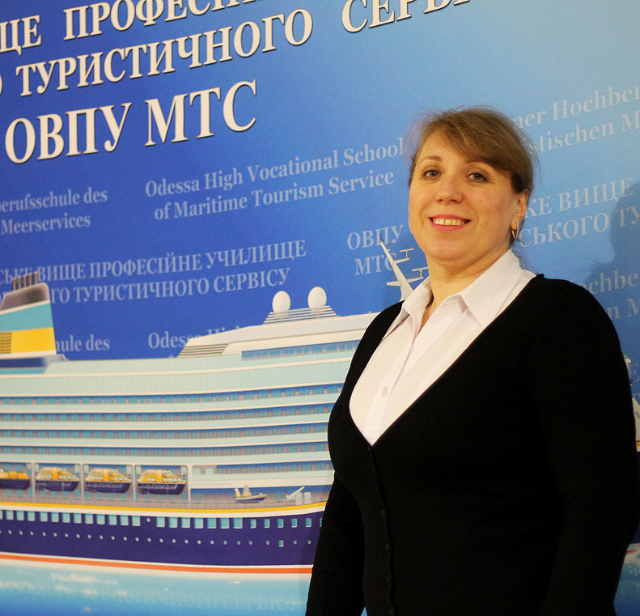
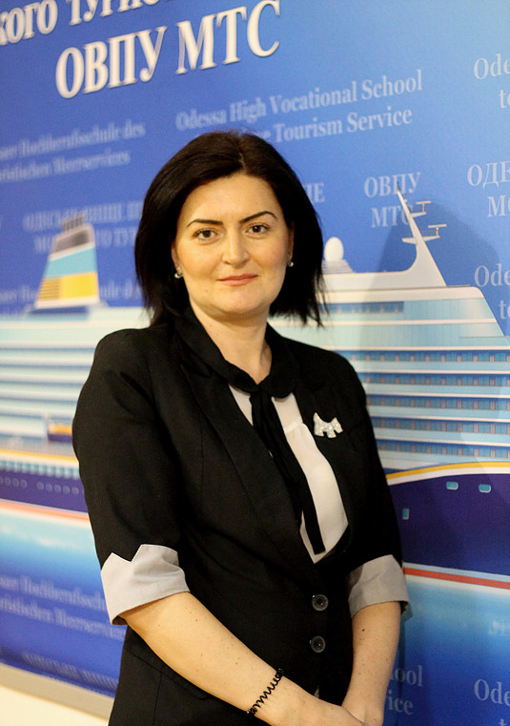
Творча група педагогічних працівників, залучених до експерименту
Білоконенко Сергій Павлович (кандидат філологічних наук),
Андрєєва Ольга Вікторівна,
Добруха Марина Миколаївна,
Гончар Лариса Василівна,
Марущак Людмила Іванівна,
Болдескул Ольга Вікторівна,
Садовська Олена Дмитрівна

Slide 5
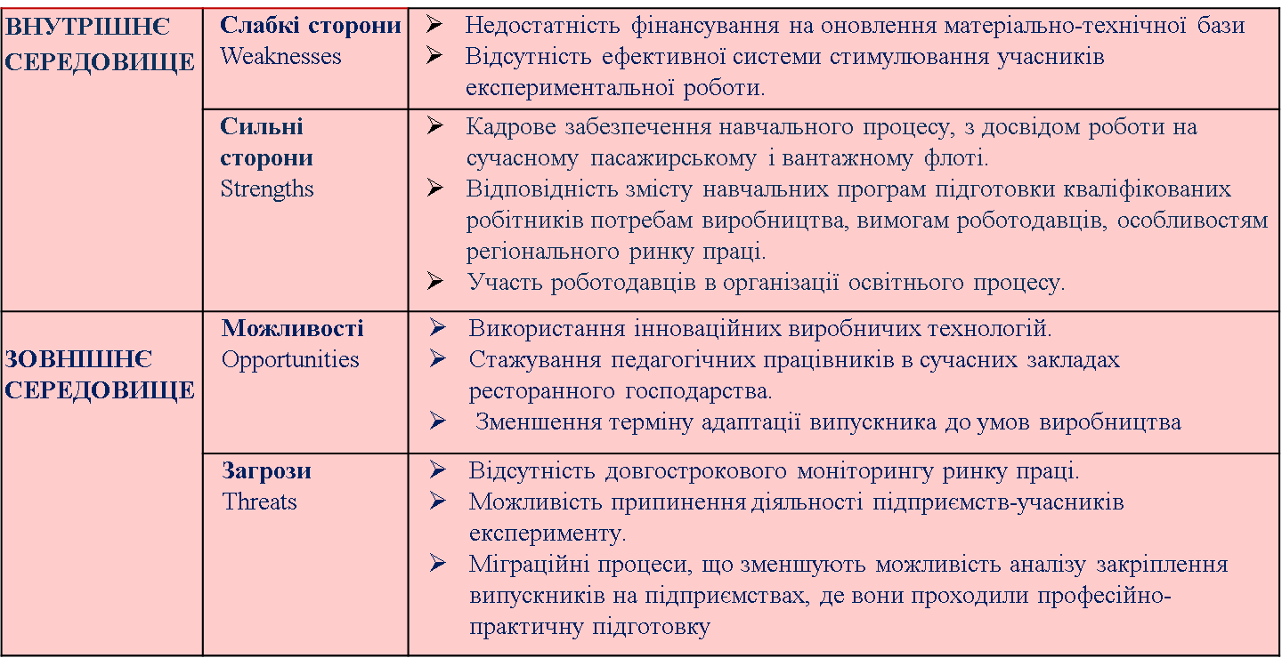
SWOT - аналіз

Slide 6

Етапи роботи ДНЗ ОВПУ МТС:
Перший етап упровадження – ініціативний – включав:
а) проведення методичних засідань,
б) педагогічної ради спільно з роботодавцем на тему «Упровадження елементів дуальної форми навчання у професійну підготовку кухарів та офіціантів»;
в) підготовку за їх результатами ініціативних листів на адреси Департаменту освіти і науки Одеської облдержадміністрації та Навчально-методичного центру професійної освіти в Одеській області.

Slide 7

Другий етап упровадження – організаційно-методичний – складався із:
а) підготовки та видання наказів Департаменту освіти і науки Одеської обласної державної адміністрації щодо організації роботи із упровадження елементів дуальної форми навчання в ОВПУ МТС та НМЦ ПТО в Одеській області щодо забезпечення методичного супроводу упровадження елементів дуальної форми навчання в ОВПУ МТС, наказу ОВПУ МТС щодо створення робочої групи;
б) організації роботи із модернізації змісту навчальних планів та програм, графіку навчально-виробничого процесу для врахування потреби роботодавця;
в) комплектування експериментальної навчальної групи, що навчається за інтегрованою професією «Кухар судновий. Офіціант судновий».

Slide 8


г) погодження НМЦ ПТО в Одеській області та затвердження Департаментом освіти і науки Одеської обласної державної адміністрації навчально-плануючої документації;
д) підписання 13.09.2017 двостороннього договору ОВПУ МТС та роботодавцем про виробниче навчання та виробничу практику із упровадженням елементів дуальної системи навчання за інтегрованою професією «Кухар судновий. Офіціант судновий».

Slide 9
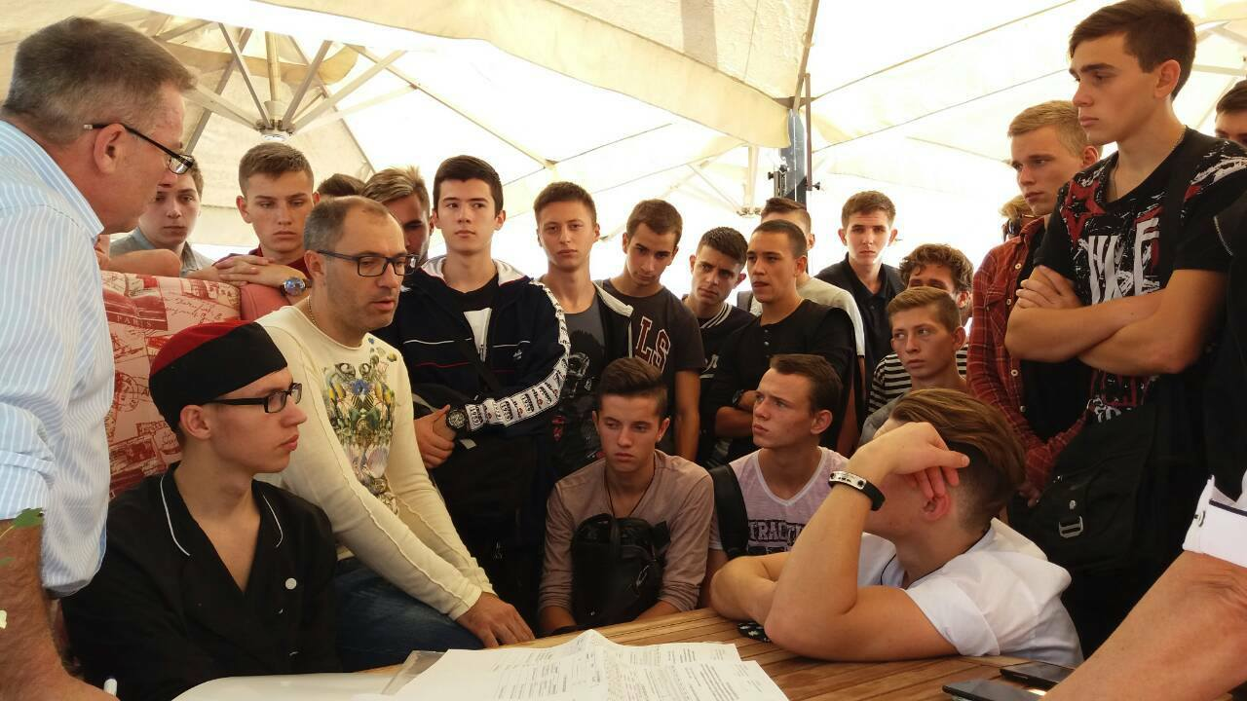
Третій етап – Провадження навчально-виробничого процесу з елементами дуальної форми навчання – який включає:
а) безпосередньо навчально-виробничий процес;
б) вивчення, узагальнення позитивного досвіду з упровадження елементів дуальної системи навчання за інтегрованою професією «Кухар судновий. Офіціант судновий»;
в) постійний моніторинг стану роботи з упровадження елементів дуальної системи навчання із розглядом його результатів на засіданнях педагогічної ради, адміністративних нарадах при директорі.

Slide 10
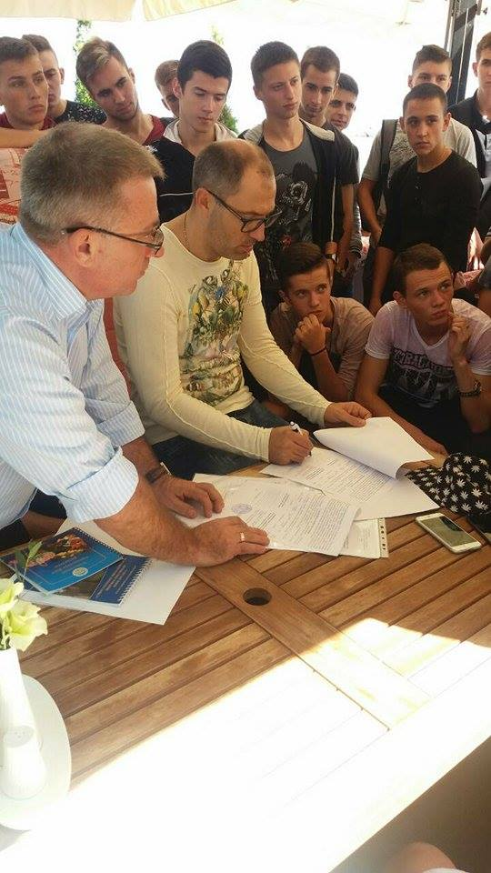
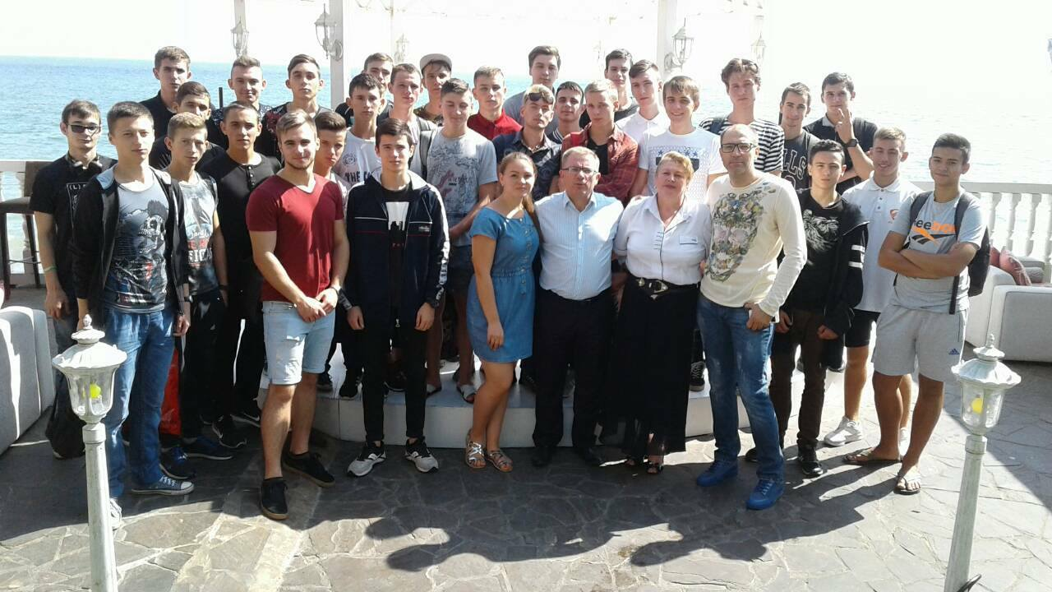
Укладання договору між ОВПУ МТС та приватним підприємцем Зарічанським А.А. (ТОВ «Анкор») – м. Одеса, ресторан «Свіча», 13.09.2017

Slide 11
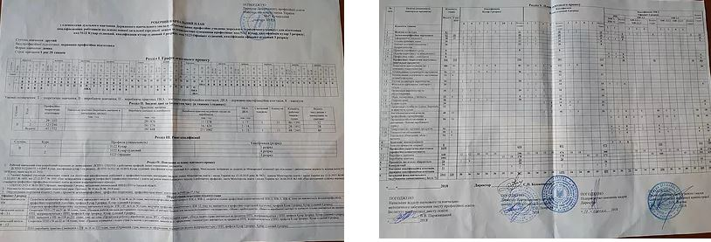
Розроблено і затверджено робочий навчальний план підготовки кваліфікованих робітників на базі повної загальної середньої освіти (11 класів) з робітничих професій:
2017 рік – 5122 Кухар (рівень кваліфікації – 3 розряд); 5122 Кухар судновий (рівень кваліфікації – 4 розряд; 5123 Офіціант (рівень кваліфікації – 3 розряд);
2018 рік – 5122 Кухар (рівень кваліфікації -3 розряд; 5122 Кухар судновий, (рівень кваліфікації - 4 розряд); 5123 Офіціант судновий (рівень кваліфікації - 3 розряд)

Slide 12

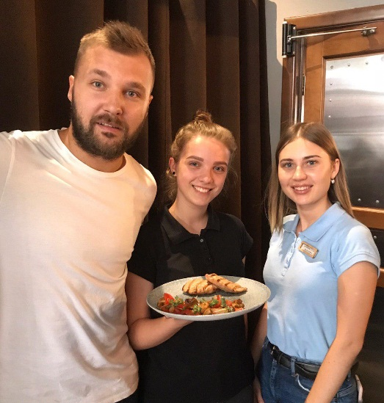
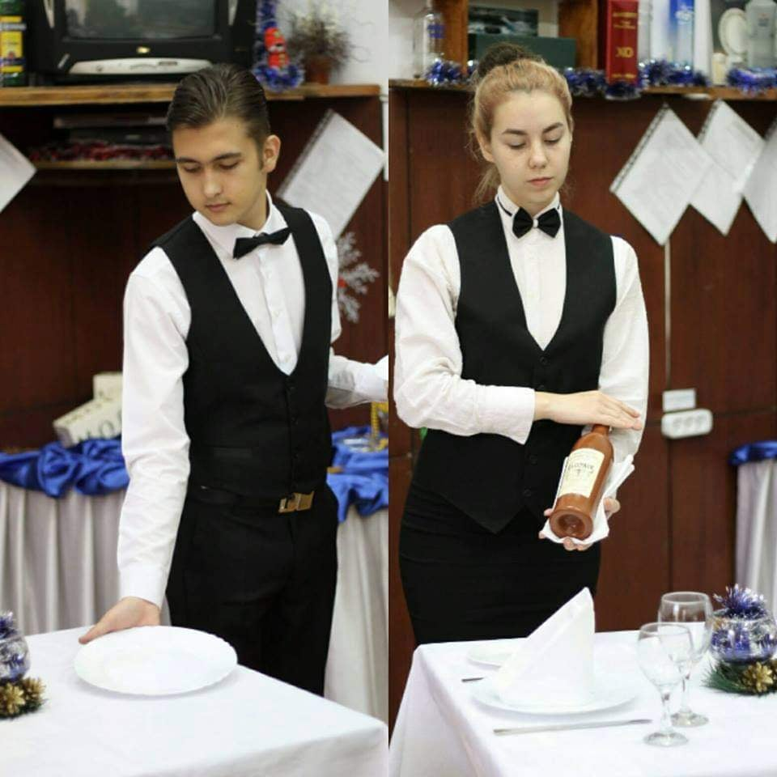

Укладено 13.09.2017 двосторонній договір між ОВПУ МТС та роботодавцем (приватний підприємець Зарічанський А.А. (ТОВ «Анкор») – м. Одеса, ресторан «Свіча») про виробниче навчання та виробничу практику із упровадженням елементів дуальної форми навчання за інтегрованою професією «Кухар судновий. Офіціант судновий».
У листопаді 2017 року укладено індивідуальні тристоронні договори між ОВПУ МТС, роботодавцем та учнем про виробниче навчання та виробничу практику із упровадженням елементів дуальної форми навчання за інтегрованою професією «Кухар судновий. Офіціант судновий».

Slide 13
Порівняння кількості годин за видами підготовки робочих навчальних планів, професія 5122 Кухар судновий, 5123 Офіціант
Предмети | За затвердженим навчальним планом (повний термін навчання за ДСПТО) | За затвердженим навчальним планом з елементами дуальної форми навчання | Різниця, год
Фізична культура | 82 | 82 | -
Загальнопрофесійна підготовка | 134 | 92 | - 42
Професійно-теоретична підготовка | 683 | 566 | - 117
Додаткові компетентності | 17 | 8 | - 9
Предмети, що вільно обираються | 42 | 24 | -18
Професійно-практична підготовка | 1442 | 1650 | +208
Поетапна кваліфікаційна атестація. Державна кваліфікаційна атестація | 21 | 21 | -
Загальний обсяг часу | 2421 | 2443 | +22

Slide 15
ДНЗ ОВПУ МТС увійшло до числа учасників проведення експерименту всеукраїнського рівня
за темою «Організація професійної підготовки майбутніх кваліфікованих робітників за дуальною формою здобуття освіти на засадах компетентнісного підходу» на 2019-2022 роки під керівництвом Інституту професійно-технічної освіти Національної академії педагогічних наук України (наказ Міністерства освіти і Науки України №738 від 27.05.2019).
Основне завдання експерименту – теоретичне обґрунтування та експериментальна перевірка організаційно-педагогічних умов професійної підготовки майбутніх кваліфікованих робітників у ЗП(ПТ)О за дуальною формою здобуття освіти.

Slide 16
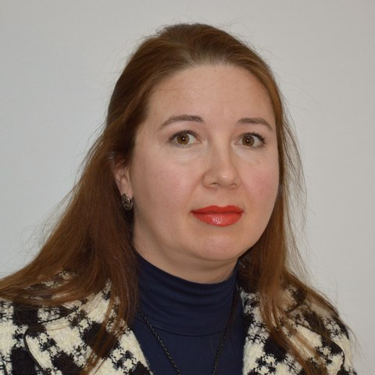
План діяльності творчої групи щодо вирішення завдань експерименту
розроблено на основі Програми проведення експерименту всеукраїнського рівня за темою «Організація професійної підготовки майбутніх кваліфікованих робітників за дуальною формою здобуття освіти на засадах компетентнісного підходу» під керівництвом наукового керівника проекту Наталії Валеріївни Кулалаєвої – доктора педагогічних наук, доцента.

Slide 17

План діяльності має заходи:
І. Констатувальний етап (квітень 2019 – грудень 2019)
II. Формувальний етап (січень 2020 – грудень 2021)
III. Узагальнювальний етап (січень 2022 – грудень 2022 )
Розроблено «Положення про впровадження елементів дуальної форми навчання у професійну підготовку кваліфікованих робітників у Державному навчальному закладі «Одеське вище професійне училище морського туристичного сервісу».

Slide 18
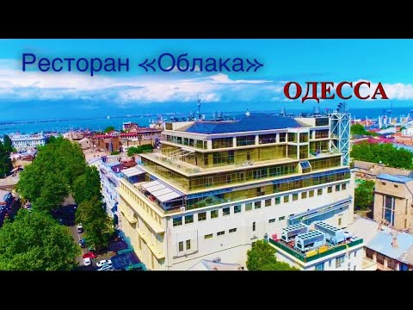
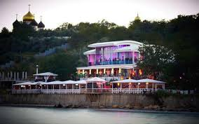
2018-2019 навчальний рік
Із 1 вересня 2018 училище розпочало навчання 120 учнів та продовжило навчання 29 учнів на другому курсі навчання з елементами дуальної форми навчання кваліфікованих робітників з робітничих професій, інтегрована професія «Кухар судновий. Офіціант судновий», із терміном навчання 1 рік 6 місяців на базі таких підприємств:
Ресторан «Свіча»
(65038, м. Одеса, Маячний провулок, 15;), ресторан «Облака» (65045, м. Одеса, Катерининська, 27;). Управляючий ресторанами «Свіча», «Облака» – Зарічанський А.А.

Slide 19
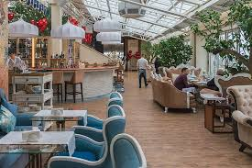
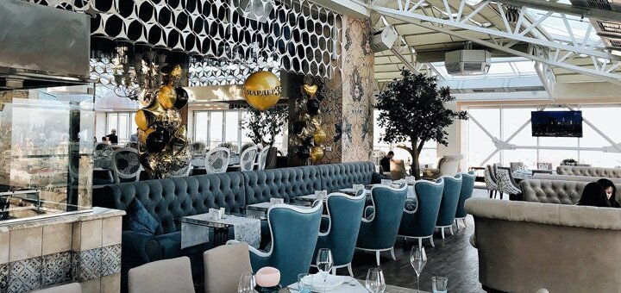
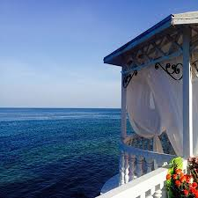
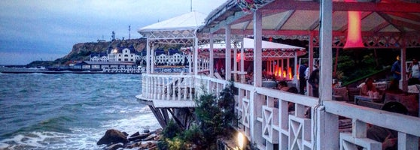
Це ресторани класу «Люкс»» та «Вищий». Спеціалізуються на приготуванні страв європейської, азійської, української кухонь, авторські страви від шеф-кухаря.
В оформленні страв використовуються екзотичні для України плоди та інші продукти, великою популярністю користуються страви, приготовлені за інноваційними технологіями, зокрема, «sous vide», широко представлені страви з морепродуктів, у тому числі чорноморські морепродукти. Відомі в місті, як кращі заклади банкетного обслуговування, організатори весільних заходів, кейтерингового обслуговування тощо.

Slide 20
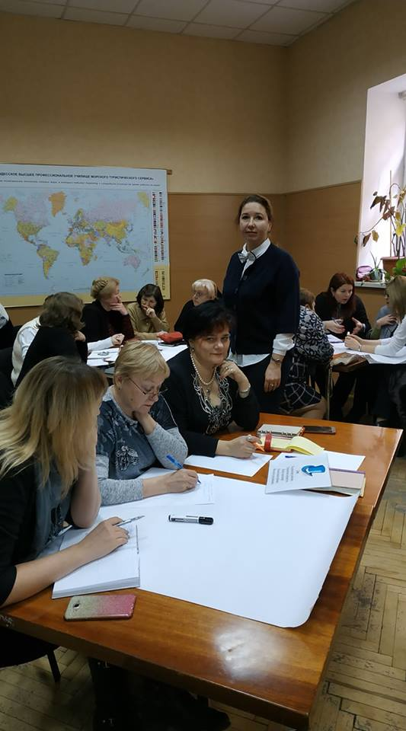
У лютому-травні 2019 :
науковий керівник експерименту, куратор ОВПУ МТС Кулалаєва Н.В. провела практичний семінар за темою «Організація професійної підготовки майбутніх кваліфікованих робітників за дуальною формою здобуття освіти на засадах компетентнісного підходу», у якому взяли участь 29 педагогічних працівників училища, 5 представників НМЦПТО та інших освітніх закладів, які упроваджують елементи дуальної освіти у професійній підготовці

Slide 21
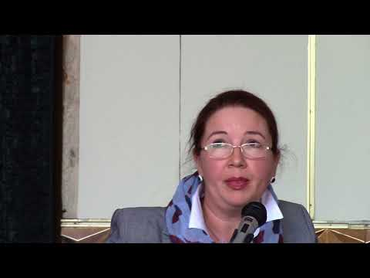
Педагогічні працівники училища брали участь у вебінарах інституту професійно-технічної освіти
«З досвіду впровадження дуальної форми навчання у ПТНЗ»
«Smart-освітнє середовище освітнього закладу»,
«Актуальні проблеми професійного розвитку майстрів виробничого навчання в закладах професійної (професійно-технічної) освіти».

Slide 22
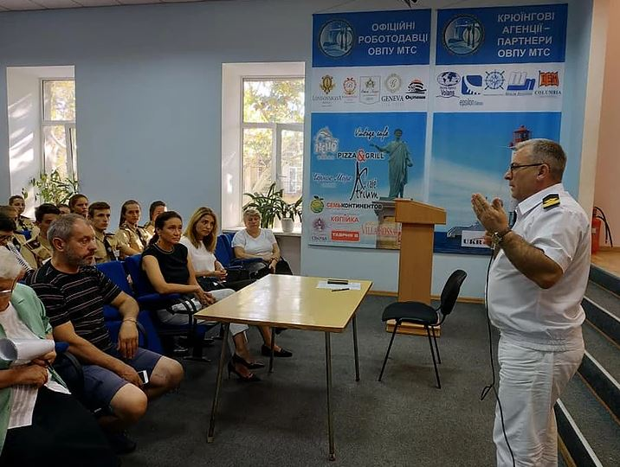
3 вересня 2018 року у ОВПУ МТС відбулася зустріч-нарада адміністрації навчального закладу, роботодавців – представників ресторанів «Свіча», «Облака», «Чорне море», «7 континентів»

Slide 23
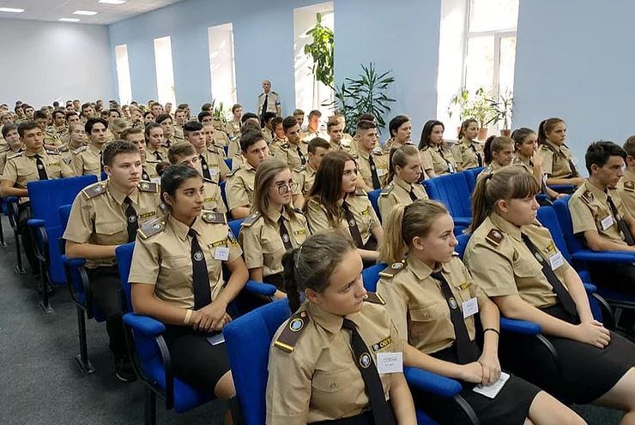
2018-2019 н/р. Із 1 вересня 2018 училище розпочало навчання 120 учнів за затвердженим робочим навчальним планом з елементами дуальної форми навчання

Slide 24
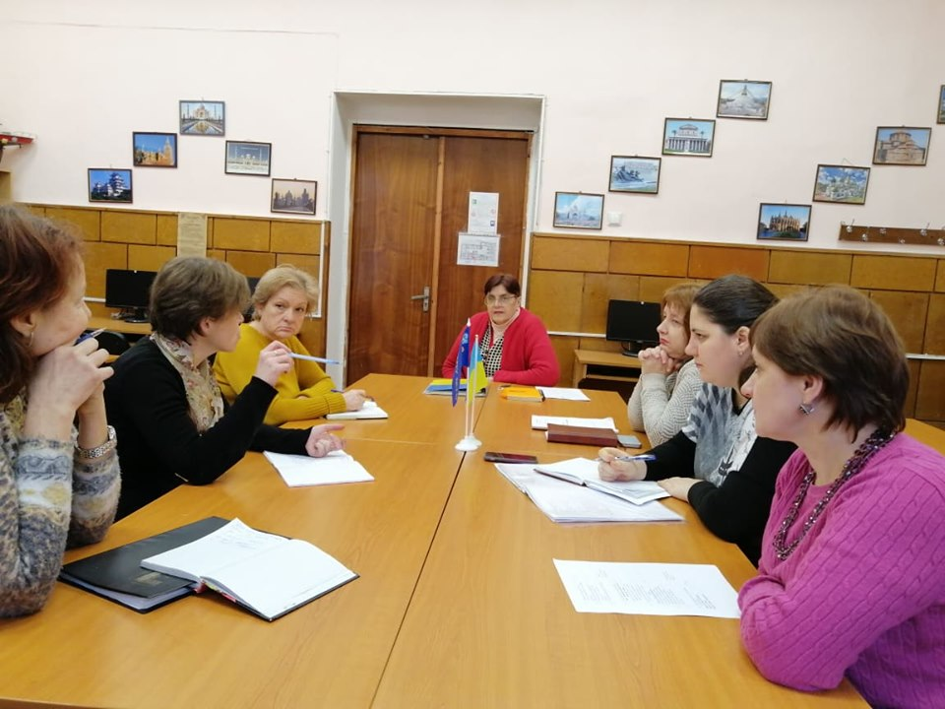
План діяльності творчої групи
розроблено на основі Програми проведення експерименту за темою «Організація професійної підготовки майбутніх кваліфікованих робітників за дуальною формою здобуття освіти на засадах компетентнісного підходу».
Створена рубрика «Дуальна освіта» на офіційному сайті ОВПУ МТС.

Slide 25
Наукові публікації педагогічних працівників щодо тематики експерименту:
Інформаційно-методичний збірник «Профтехосвіта Одещини» № 3 (17) 2018 стаття за темою «Дуальність професійної освіти - основний вектор професійної компетентності» директора училища Білоконенка С.П. у співавторстві з методистом Андрєєвою О.В.
Тези всеукраїнської науково-практичної Інтернет-конференції «Проблеми і перспективи розвитку професійної компетентності працівників системи професійної освіти в умовах реформування освітньої галузі (БІНПО) - стаття Білоконенка С.П. «Впровадження елементів дуальної форми навчання в навчальний процес ОВПУ МТС».

Slide 26


Науково-методичний журнал Національної академії педагогічних наук України, Інституту професійно-технічної освіти НАПН України «Професійна освіта» за №1(82) 2019 стаття директора училища Білоконенка С.П. за темою «Соціальний діалог у професійній освіті: реалії та проблеми».
Білоконенко Сергій, Зарічанський Андрій. Дуальна освіта: від проблем – до здобутків. Професійна освіта. № 4, 2019. УДК 377:37.005.33/ 7(477)
Збірник тез доповідей Х міжнародної науково-практичної конференції «Професійне становлення особистості: проблеми і перспективи», м. Хмельницький статті аспірантів Інституту ПТО Добрухи М.М. «Особливості професійної підготовки майбутніх офіціантів за дуальною формою освіти», Гончар Л.В. «Особливості підготовки майбутніх кваліфікованих робітників за дуальною формою освіти в Німеччині».

Slide 27
Опубліковані статті педагогічних працівників:
Реалізація перспективного педагогічного досвіду у закладах професійної (професійно-технічної) освіти: електронний зб. матеріалів Регіон. наук.- практ. конференції, м. Одеса, 21 травня 2020 р. / за заг. ред. С.С. Шевчук. Біла Церква: БІНПО ДЗВО «УМО» НАПН України, 2020. 251 с. URL:
№ | Прізвище, ім'я, по-батькові | Назва статті
 | Білоконенко Сергій Павлович | Дуальна професійна освіта сьогодні: «за» і «проти»
 | Викладачі професійно-теоретичної підготовки
2. | Андрєєва Ольга Вікторівна | Методика створення навчальних посібників як складової сучасного комплексного методичного забезпечення навчальних дисциплін
3. | Андрієнко Алла Миколаївна | Особливості реалізації дуальної форми у професійній підготовці фахівців для сфери обслуговування
4. | Болдескул Віра Данилівна | Особливості професійної підготовки фахівців морських професій з використанням елементів дуальної форми навчання
5. | Болдескул Ольга Вікторівна | Методика розробки та використання авторських електронних засобів навчання у професійно-теоретичній підготовці
6. | Демченко Галина Кузьмівна | Досвід впровадження технології «Sous-vide» у професійну підготовку кухарів
7. | Демченко Ольга Анатоліївна | Методика впровадження сучасних технологій виробництва у професійну підготовку фахівців для туристичного та ресторанного сервісу
8. | Добруха Марина Миколаївна | Досвід розробки та застосування робочого зошиту як засобу розвитку творчих здібностей учнів ЗП(ПТ)О
9. | Наливайко Лариса Степанівна | Модерація – інтерактивний метод навчання
10. | Рудницький Євген Олександрович | Досвід використання сучасних освітніх технологій при викладанні предмету «Охорона праці» у ЗП(ПТ)О
11. | Садовська Олена Дмитрівна | Досвід використання виробничих технологій кондитерської галузі у професійно-теоретичній підготовці

Slide 28
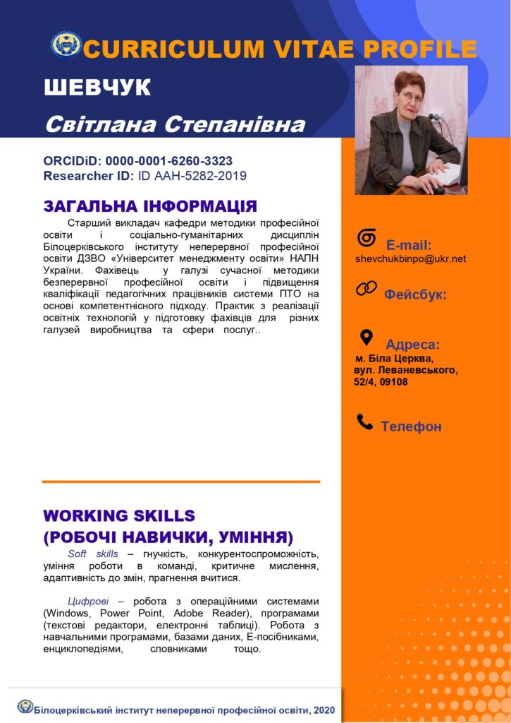
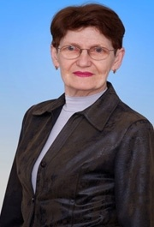

 | Майстри виробничого навчання
12. | Марущак Людмила Іванівна | Методика створення сучасного комплексного методичного забезпечення навчального предмету (професії)
13. | Вагнер Оксана Георгіївна | Методика створення сучасного комплексного методичного забезпечення предмету (професії)
14. | Кокотович Діна Максимівна | Переваги та недоліки дуальної форми професійної підготовки кваліфікованих робітників для сфери послуг
15. | Ємильянов Володимир Михайлович | Професійна компетентність майстра виробничого навчання як складова впровадження елементів дуальної форми навчання у ОВПУ МТС
16. | Осадча Тетяна Борисівна | Формування професійної компетентності молодших спеціалістів для сфери харчування в процесі професійно-практичної підготовки
Світлана Степанівна Шевчук

Slide 29
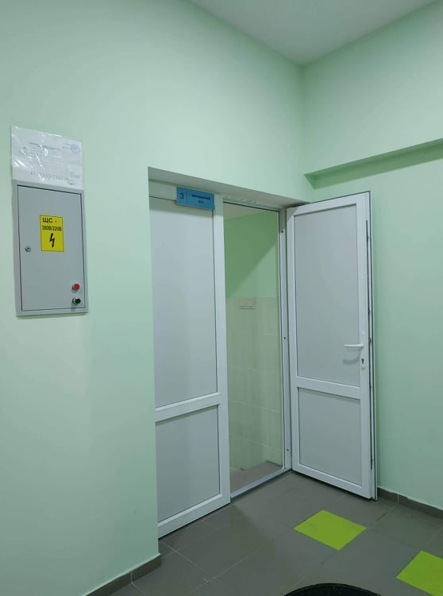
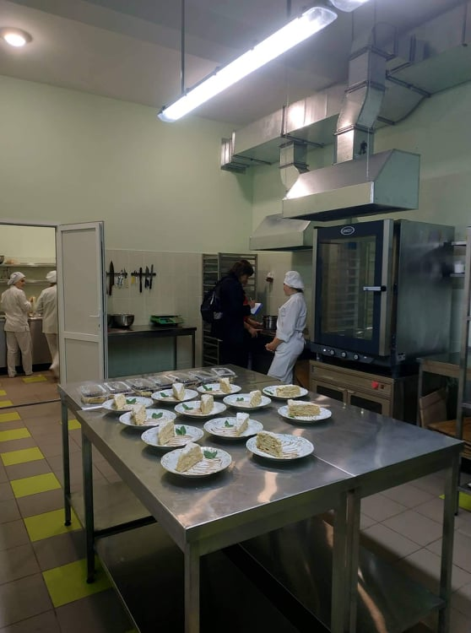
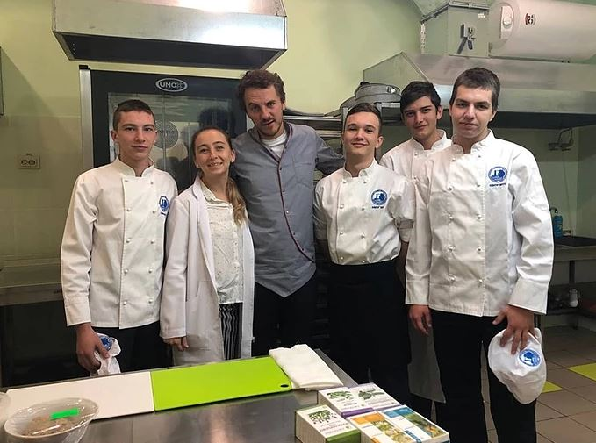
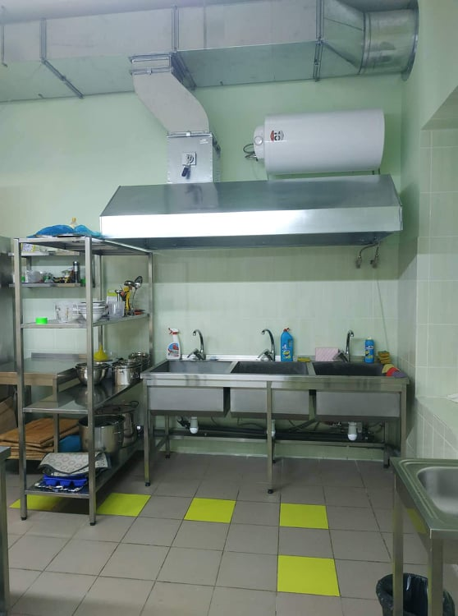
Оновлення матеріальної бази, створення навчально-виробничого підрозділу ОВПУ МТС : https://www.youtube.com/watch?v=vTTjBFT_5kk&feature=emb_logo

Slide 30
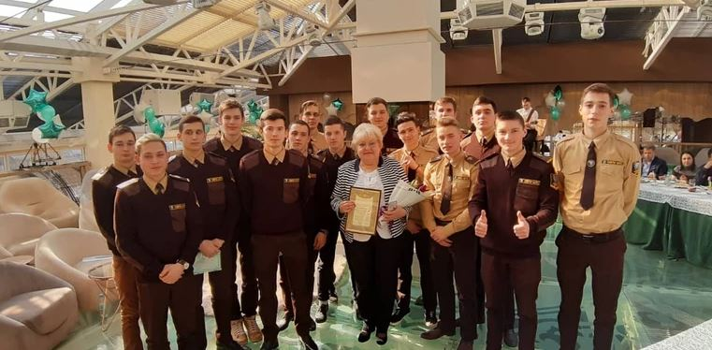
Координація питань професійно-теоретичної і професійно-практичної підготовки здійснюється децентралізовано і значною мірою залежить від особистості майстра виробничого навчання

Slide 31
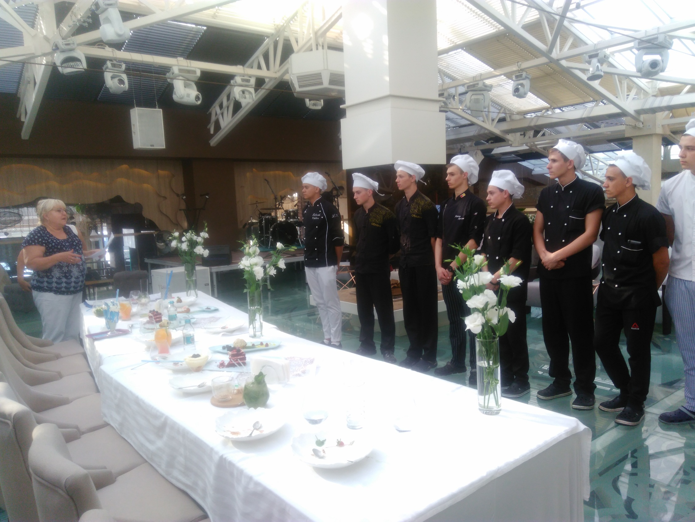
Інструктаж майстра виробничого навчання Цверінкалової Н.П. на виробництві

Slide 32
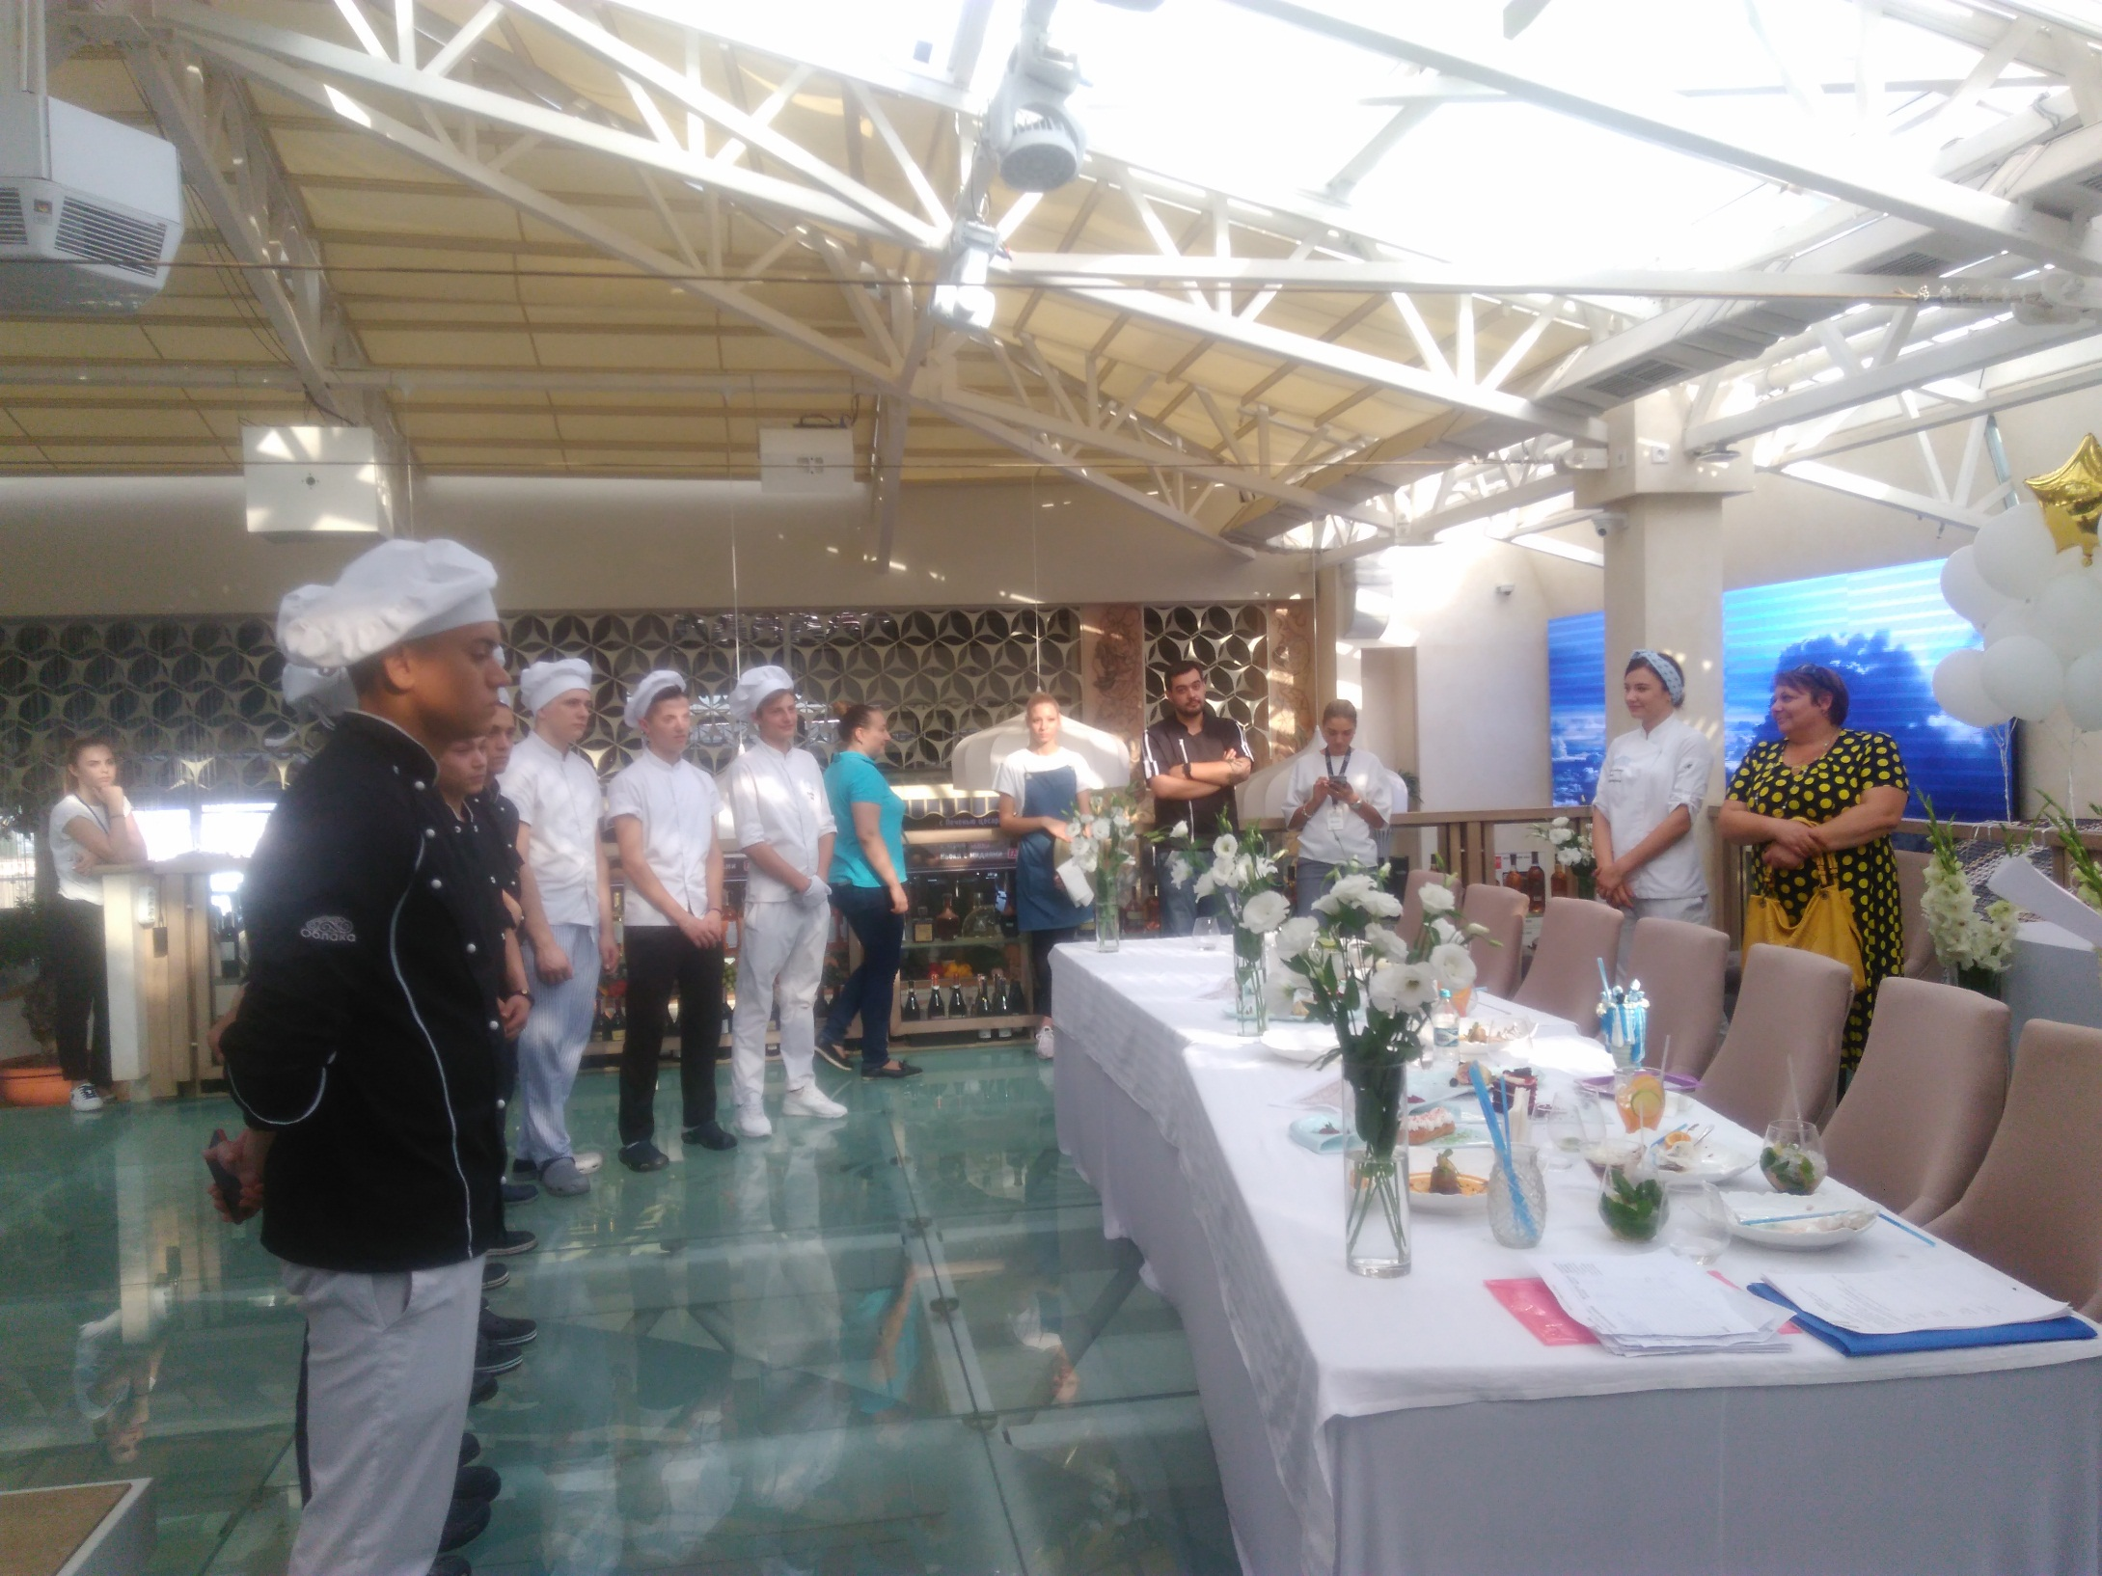
Оперативна нарада у ресторані «Облака» з майстром виробничого навчання Тульбою Л.П., адміністрацією закладу

Slide 33
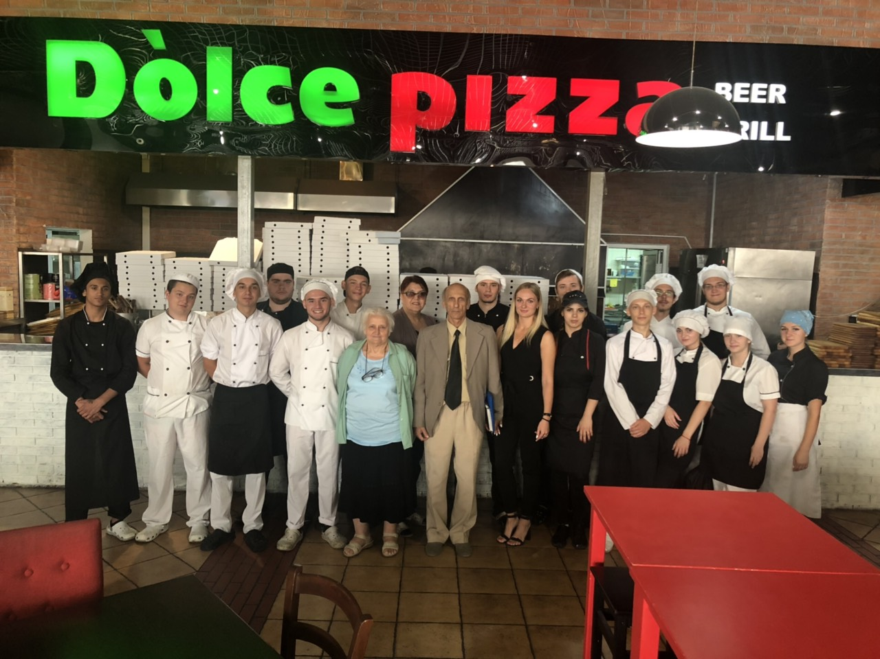
Члени робочої групи на виробничій нараді, ресторан
«7 континентів»

Slide 34
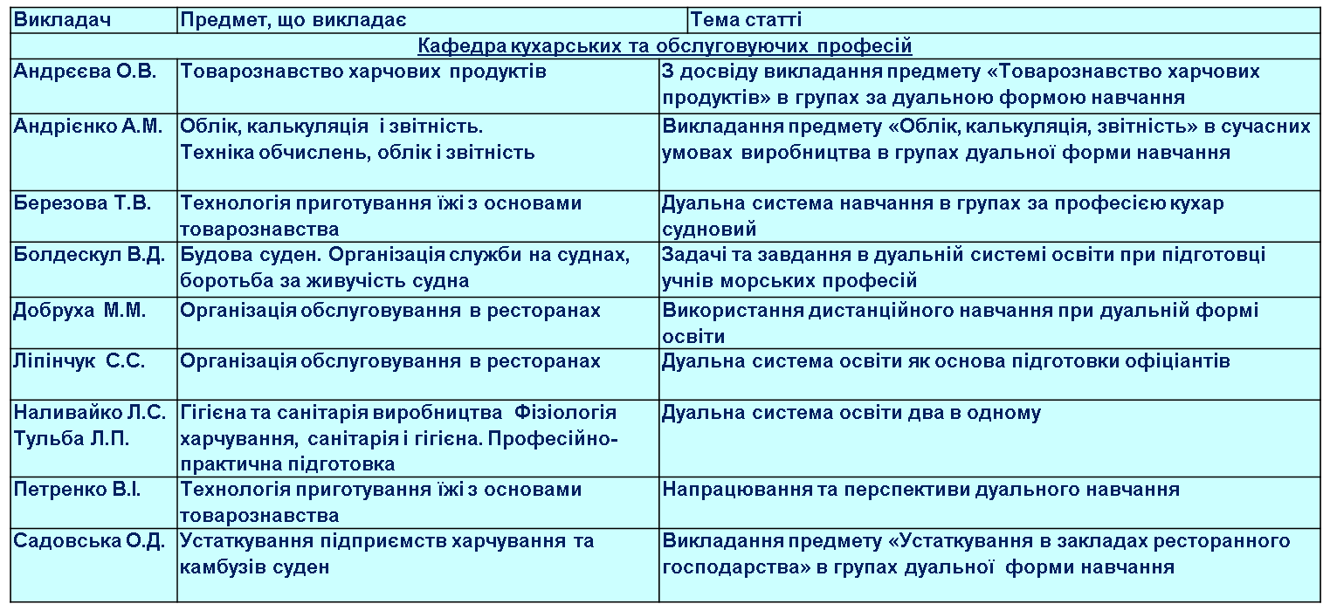
Затверджено рішенням педагогічної ради теми, підготовлено до друку статті педагогічних працівників у 2020-2021 навчальному році

Slide 35
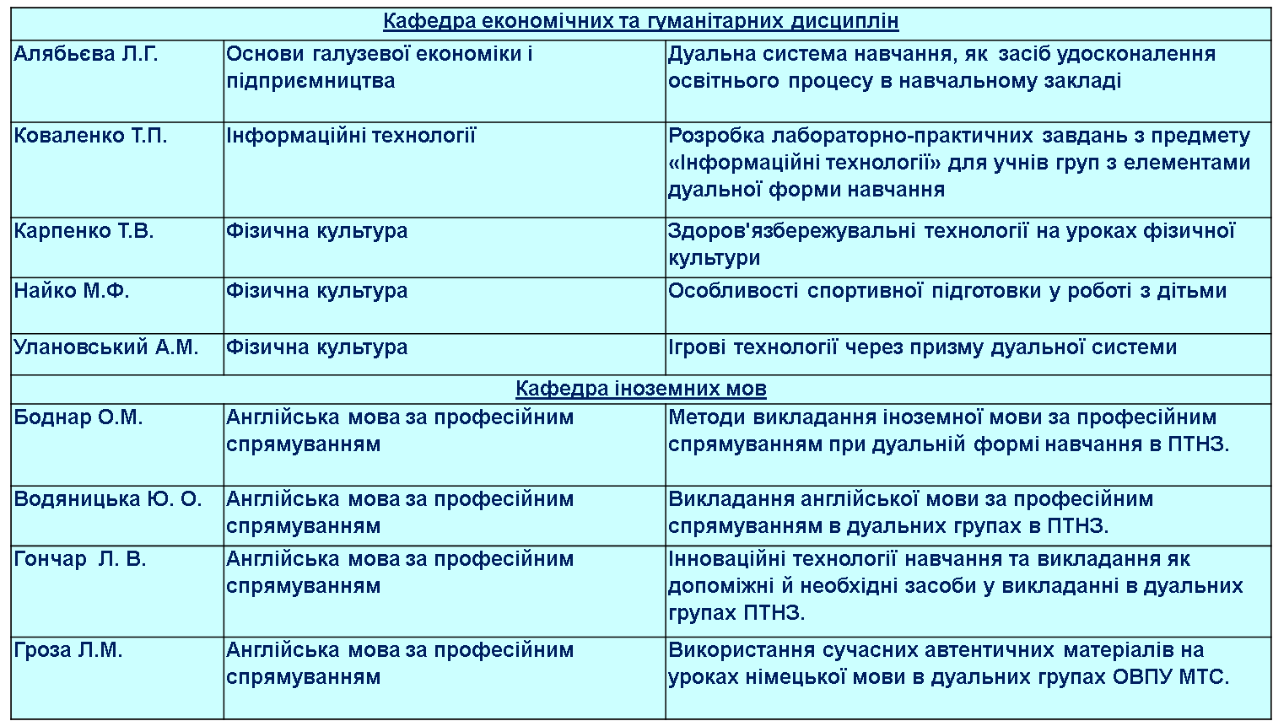

Slide 36
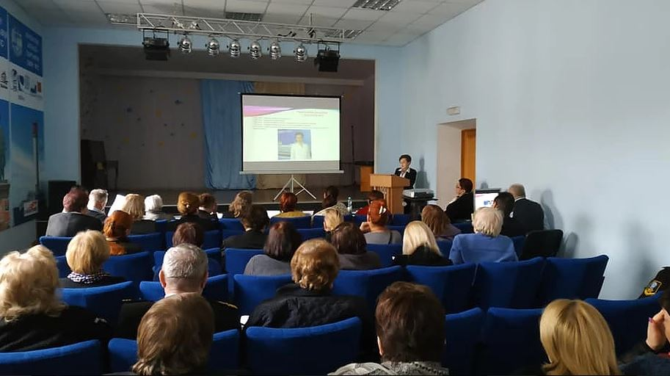
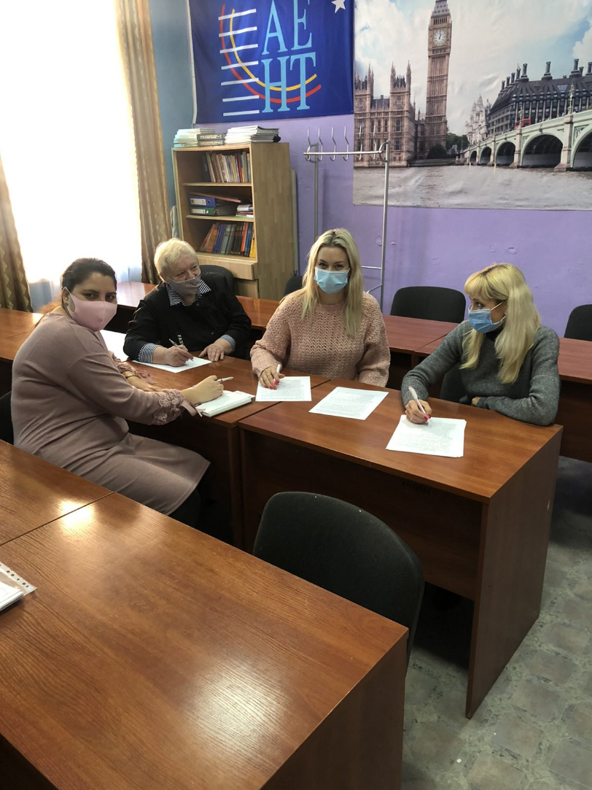
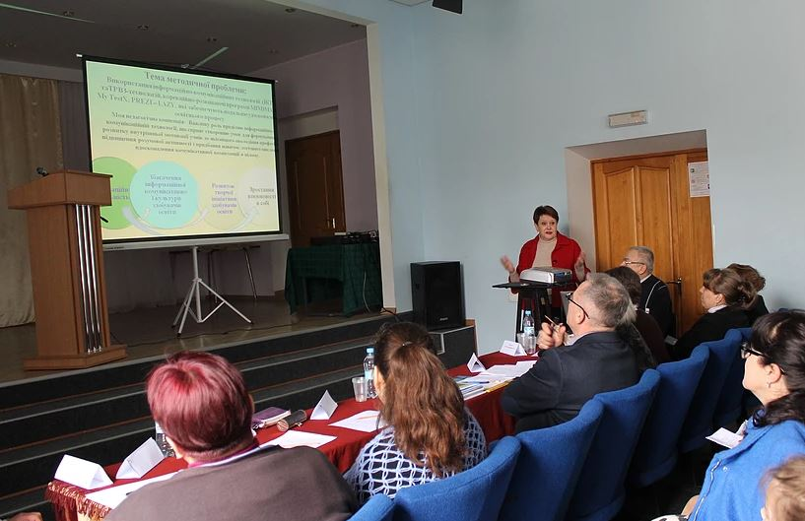

Наказом директора затверджено строки розробки і представлення робочих зошитів за професіями для учнів груп ДФН відповідно рівня кваліфікації
Представлено науковому керівнику експерименту «Траєкторія навчання у ДНЗ ОВПУ МТС учнів груп з елементами дуальної форми навчання», професія: 5122 Кухар 3 розряду, 5122 Кухар судновий 4 розряду, 5123 Офіціант судновий 3 розряду з аналізом і оцінкою освітнього середовища груп ДФН.

Slide 37
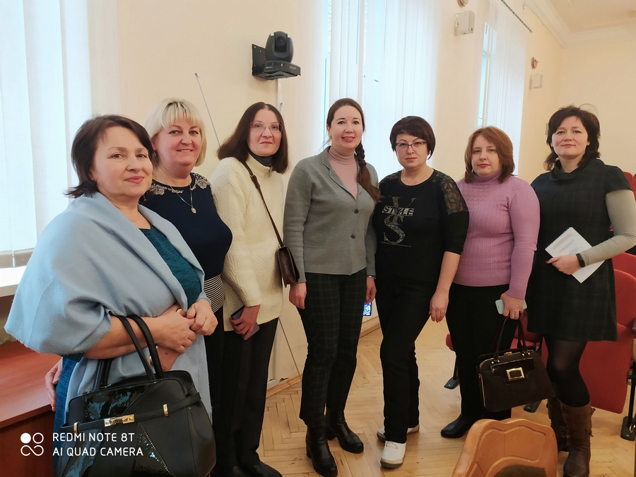



У листопаді 2019 25 педагогічних працівників училища, які здійснюють освітній процес в навчальних групах за дуальною формою навчання, пройшли анкетування, запропоноване науковим керівником експерименту Кулалаєвою Н.В.
В опитуванні та анкетуванні щодо переваг, умов роботи і навчання з елементами дуального навчання прийняли участь учні училища:

Slide 38
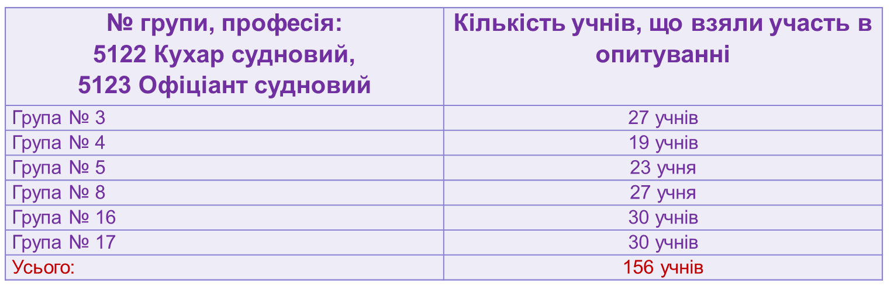
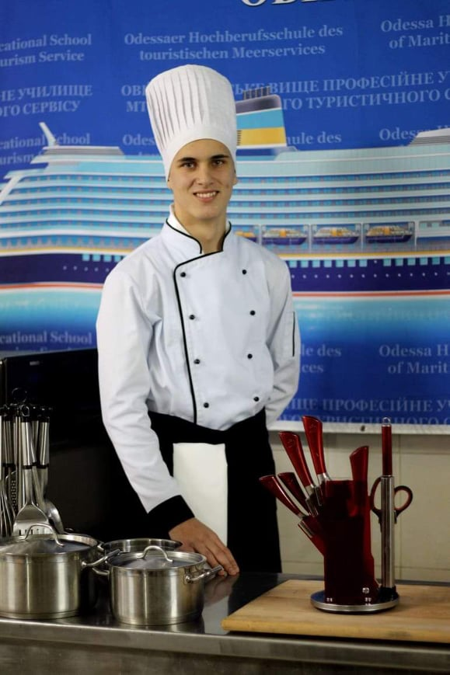
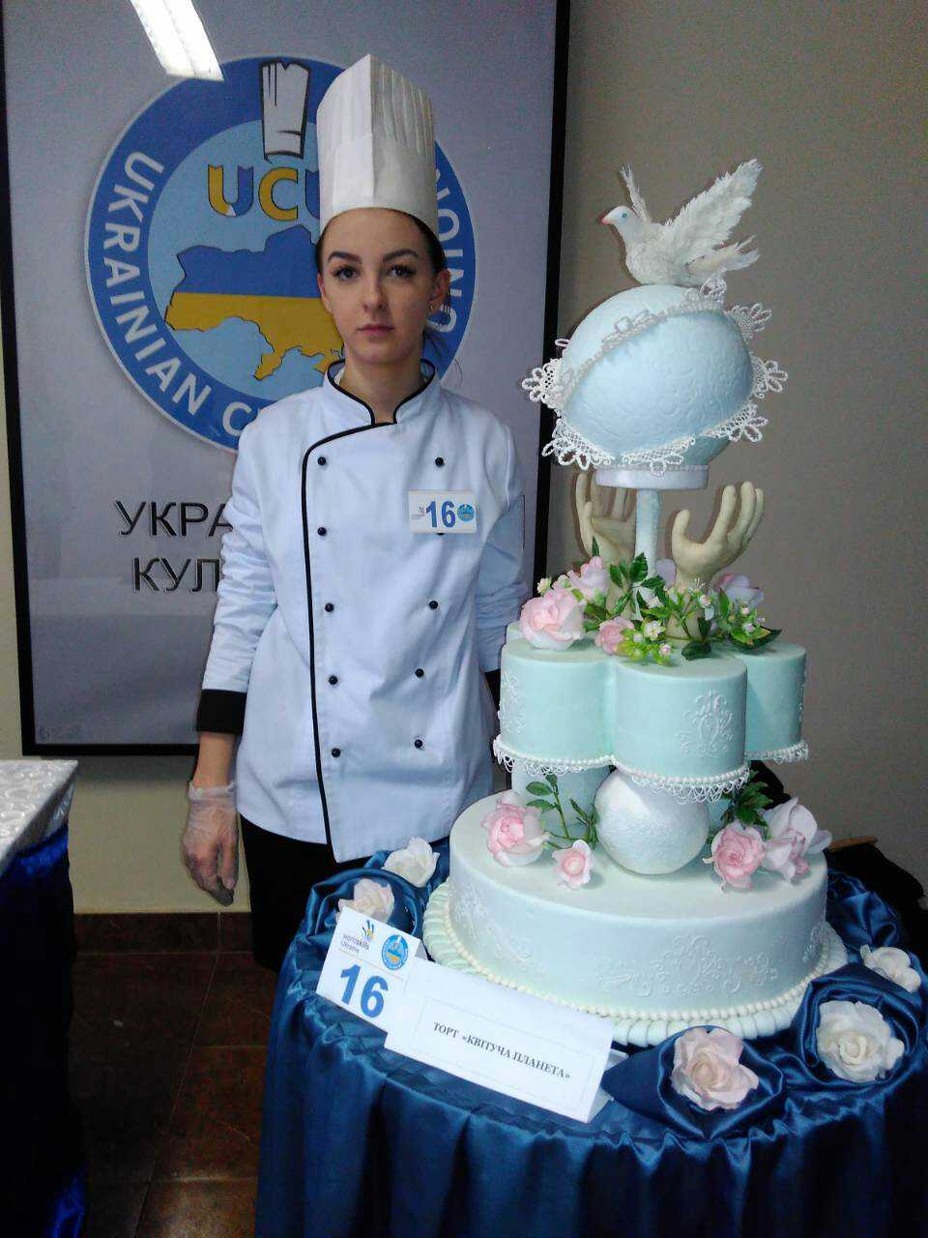


Slide 39
Участь у науково-методичних заходах
всеукраїнського рівня
21.05.2020 участь у всеукраїнському науково-практичному вебінарі, Інститут професійно-технічної освіти НАПН України за темою «Обговорення проблем запровадження дуальної форми здобуття освіти», доповіді і публікації:
- «Дуальна освіта. Проблеми та перспективи», Білоконенко Сергій Павлович, директор ДНЗ «Одеське вище професійне училище морського туристичного сервісу», кандидат філологічних наук.
- «Розроблення засобів навчання для професійної підготовки кваліфікованих робітників в умовах дуальної форми здобуття освіти», Добруха Марина Миколаївна, аспірант І курсу Інституту професійно-технічної освіти НАПН України, методист училища, викладач спецпредметів.
- «Готовність педагогічних працівників ДНЗ ОВПУ МТС до запровадження дуальної форми навчання», Гончар Лариса Василівна, аспірант І курсу Інституту професійно-технічної освіти НАПН України, заступник директора з НР молодший бакалавр, викладач англійської мови.

Slide 40
У 2020 році аспіранти Добруха М.М, Гончар Л.В. брали участь у конференціях, семінарах, опублікували статті за тематикою експерименту:
Третя Міжнародна науково-практична конференція «Професійна освіта в умовах сталого розвитку суспільства» в онлайн-режимі 29.10 2020, Інститут професійно-технічної освіти Національної академії педагогічних наук України:
Гончар Л.В. - «Професійний розвиток та саморозвиток викладачів»,
Добруха М.М. - «Розвиток соціального партнерства в зарубіжних країнах: кращі практики».
Всеукраїнська науково-практична конференція Інституту професійно-технічної освіти НАПН України «Науково-методичне забезпечення професійної освіти і навчання» 26.03. 2020:
Добруха М.М. – стаття «Використання технології проблемного навчання при підготовці майбутніх офіціантів за умовами дуальної форми здобуття освіти».

Slide 41
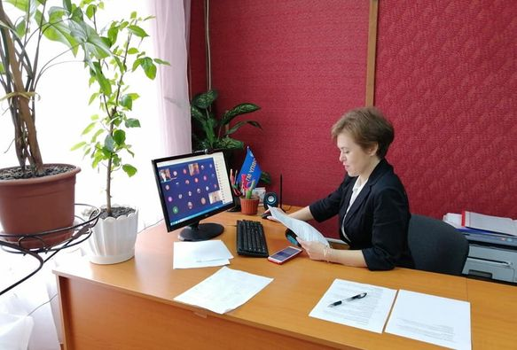
ІV Всеукраїнський науково-методичний семінар «Підготовка майстра виробничого навчання, викладача професійного навчання до впровадження в освітній процес інноваційних технологій», на базі факультету технологічної і професійної освіти Глухівського національного педагогічного університету імені Олександра Довженка 05.11. 2020:
Добруха М.М. - тези «Проблеми на шляху упровадження цифрових технологій в закладах професійно-технічної освіти».

Slide 42

Інші заходи співпраці з Інститутом професійно-технічної освіти НАПН України
10.11.-13.11.2020 педагогічні працівники Андрєєва О.В., Гончар Л.В., Добруха М.М. брали участь в онлайн заняттях з тренінг-курсу «Організація професійної підготовки майбутніх кваліфікованих робітників за дуальною формою здобуття освіти», Лабораторія технології професійного навчання Інституту професійно-технічної освіти НАПН України у рамках здійснення формувального етапу наукового дослідження «Методичні засади впровадження елементів дуальної форми навчання в професійну підготовку майбутніх кваліфікованих робітників будівельної, машинобудівної галузей, сфери обслуговування та громадського харчування». Учасники після успішного виконання завдань отримали сертифікати.
У рамках експериментальної роботи впровадження елементів дуальної форми навчання, усі педагогічні працівники, задіяні в освітньому процесі за ДФН, пройшли тестування, запропоноване керівником експерименту. Термін 16.11.2020. Посилання на анкету: https;//forms.gle/PJzD2jdvdMi5vVkD7

Slide 43




Державна кваліфікаційна атестація
Робота Державної кваліфікаційної комісії, яка встановлювала відповідність умінь, знань та практичних навиків 28 учнів групи № 16 за професією «Кухар» (IV розряд) (https://www.youtube.com/watch?v=gd28bzbQ9WY)
У березні 2019 року провели таку ж роботу, оцінюючи професійні компетентності цих же учнів, але вже за професією «Офіціант». Відеозвіт про цю подію у професійному становленні учнів групи № 16, а також інші матеріали, що відтворюють перший досвід запровадження елементів ДПО (вересень 2017 – лютий 2019), розміщено на сайті ОВПУ МТС (https://www.vpu26.net/), у рубриці «Дуальна система навчання» (https://www.vpu26.net/kopiya-navchalno-virobnichij-proces).

Slide 44





Результат запровадження елементів ДФН
На рівні 28 учнів однієї групи, які упродовж 2017-2019 н/р (2018-2020 н/р – 120 учнів груп №№№ 3, 4, 5, 8; 2019-2021 – 60 учнів груп №№ 16,17) отримували професійну освіту за інтегрованою професією «Кухар судновий. Офіціант судновий» – 100-відсоткове працевлаштування, яке ще до випуску учнів з училища було підтверджене гарантійними листами від роботодавців, а 6 кращих випускників відповідними наказами було офіційно зараховано на роботу у ресторані «Облака».

Slide 45



Кошти, отримані училищем від виробничій практики учнів групи з елементами ДФН
Групи, термін навчання 09.2018-02.2020
350784 гривень
Групи, термін навчання 09.2019-02.2021
449788 гривень

Slide 46


У червні 2019 року директором училища Білоконенком С.П розроблено анкету-опитування для освітніх закладів Одещини, які здійснюють підготовку кваліфікованих робітників з елементами ДФН. Анкетування проводилося у 9 (дев’яти) освітніх закладах Одещини. Запропоновано закладу П(ПТ)О:
а) провести моніторинг-самооцінку стану якості виконання плану заходів (дорожньої карти) із упровадження елементів ДПО;
б) окреслити спектр основних проблем, що виникли на рівні упровадження, визначити об’єктивну (та/або – суб’єктивну) складову їх природи;
в) окреслити можливі й доцільні практичні кроки щодо їх вирішення на загальнодержавному або місцевому рівнях.
Матеріали до заповнення анкети рекомендовано було обговорити та погодити рішенням педагогічної ради (зборами трудового колективу, наради тощо) за безпосередньої участі роботодавця.

Slide 47

Висновок аналізу анкетування:
В опитуванні та анкетуванні щодо переваг, умов роботи і навчання з елементами ДФН взяли участь представники підприємств - роботодавці: управляючий ресторанами «Свіча», «Облака» – Зарічанський А.А., заступник директора з персоналу ТОВ «7 Континентів».
Опрацювання анкетних матеріалів, наданих дев’ятьма закладами П(ПТ)О Одеської області – платформами упровадження у професійну підготовку елементів дуальної освіти, показало таке:
освітні установи продемонстрували властиву для закладів профтехосвіти традиційну готовність до запровадження освітніх інновацій, мають цілком достатній організаційний, методичний, кадровий потенціал, тісні, але, на жаль, не паритетні стосунки із роботодавцями;
з різних причин, суто об’єктивних (нестабільність економічної ситуації у країні, відсутність нормативно-правового забезпечення, у т. ч. й прозорих гарантій щодо податкових пільг тощо) роботодавці не готові якісно долучитися до упровадження на виробництвах елементів дуальної професійної підготовки.
погоджено

Slide 48



Аналізуючи роботу педагогічного колективу у контексті упровадження елементів ДФН у підготовку кваліфікованих робітників, можемо вказати на позитивні та деякі негативні аспекти.
Загальне навантаження навчальної діяльності учнів за робочим навчальним планом є достатньо високим, оскільки учні три дні на тиждень перебувають на об’єкті виробничого навчання, де працюють по 6 годин на день, інші 2 дні вони перебувають у стінах училища, де навчаються за програмами предметів професійно-теоретичної підготовки.
Викладачі предметів професійно-теоретичної підготовки працюють з учнями групи додатково позаурочно, надаючи консультації додатково до графіку роботи кабінетів (скорочення годин ПТП не виключає виконання вимог державних освітніх стандартів).
Укладаючи із роботодавцями договори про упровадження елементів дуальної форми навчання, слід особливо зауважувати на дотриманні встановлених норм навчального часу учнів, аби їх не використовували як дешеву робочу силу. Інакше кажучи, партнером у дуальному навчанні може бути лише відповідальний роботодавець.

Slide 49


Під час проходження виробничого навчання (практики)
Шеф-кухарі ресторанів – партнерів ДФН розподіляють учнів по виробничим цехам (дільницям), поетапно доручають виконання технологічних процесів, внаслідок чого рівень технологічної компетентності учнів, за результатами їх перебування на об’єкті упродовж перших трьох-чотирьох місяців, вже достатньо сформований і є високим, оскільки вони можуть працювати автономно, гарантують якість напівфабрикатів, готових страв.
За 7-8 місяців навчання за ДФН учні училища реально оволоділи необхідними практичними уміннями і навиками, що дає їм змогу, на прохання роботодавця, самостійно стажувати учнів з інших навчальних закладів професійної освіти області, слухачів курсів підвищення кваліфікації.

Slide 50

До проблемних аспектів дуального навчання
слід додати:
Навчання на виробництві орієнтовано, як правило, винятково на вирішення конкретних виробничих задач роботодавця та не завжди охоплює усього навчального матеріалу, опануванням яким учень має презентувати на державній кваліфікаційній атестації. Тому «незатребувані» роботодавцем обов’язкові кваліфікаційні вимоги для ЗУН учнів досягаються лише у процесі додаткової спільної роботи учня з майстром виробничого навчання.
Координація питань ПТП і ППП значною мірою залежить від особистості майстра виробничого навчання.
Компетентності для адаптації, соціалізації в суспільстві формуються і розвиваються при опануванні і предметів загальнопрофесійної підготовки, які значно скорочені в робочому навчальному плані з елементами дуальної форми навчання.

Slide 51

Отриманий наразі попередній досвід упровадження елементів ДФН, дає змогу констатувати:
Упровадження елементів ДФН характеризується одержанням недорогої, з точки зору вартості, професійної освіти, яка максимально зорієнтована на потреби конкретного підприємства.
Для учнів ДФН – теж своєрідний виклик. Освітній процес доволі насичений. Впоратися з навантаженням під силу лише мотивованому учню, який чітко бачить перспективу. Якість навчання на виробництві залежить від активності учня, його зацікавленості майбутньою професією, а також від залучення адміністрації підприємства у освітній процес.
Спілкуючись з учнями, зауважуємо на їхнє позитивне ставлення до дуальної освіти. Не останню роль у цьому відіграє і належна їм щоденна заробітна плата.
На запитання «Чому обрали саме дуальну форму освіти?» почули і відповіді про важливість і необхідність набуття практичних навичок роботи на підприємстві.

Slide 52

До безсумнівного позитивного досвіду ОВПУ МТС слід віднести:
підвищення мотивації учнів до отримання кваліфікації (професії) та можливості працевлаштування;
скорочення терміну адаптації випускників до професійної діяльності.
Очікування від випуску експериментальної групи:
високий відсоток випускників, які працевлаштовані,
підвищення якості професійної підготовки,
додаткові фінансові надходження училища,
зменшення витрат на комунальні послуги та витратні матеріали,
більш стійка та взаємовигідна співпраця з роботодавцями,
популяризація дуальної форми навчання, що має позначитися на збільшенні конкурсу серед вступників до ОВПУ МТС.

Slide 53


У березні 2021 проведено Державну кваліфікаційну атестацію в групах № 16,17, що навчалися з елементами дуальної форми навчання (працевлаштування випускників – 100%)

Slide 54




Відповідно до Наказу директора училища «Про електронні робочі зошити» від 12.06.2020 № 54-з до 01.06.2021 педагогічні працівники розробили електронні робочі зошити з навчальних дисциплін професійно-теоретичної підготовки і професійно-практичної підготовки відповідно до Типового навчального плану підготовки кваліфікованих робітників ДСПТО 5122.С.56.10-2016 та СП(ПТ)О 5123.І.56.10-2017 та згідно затвердженого робочого навчального плану (з елементами дуальної форми навчання) за професіями «Кухар судновий (4-й розряд)» та «Офіціант (3-й розряд)»;
Керівник робочої групи з розробки РЗ - Добруха М.М.:

Slide 55
№ | Професія «Кухар 3 розряду»
 | Предмет | Кількість годин | Розробник РЗ
1 | Інформаційні технології | 17 | Коваленко Т.П.
2 | Основи правових знань | 17 | Малихіна А.Г.
3 | Правила дорожнього руху | 8 | Ватулян С.Г.
4 | Основи галузевої економіки і підприємництва | 17 | Алябьєва Л.Г.
5 | Психологія та етика ділових відносин | 42 | Ващенко Т.О.
6 | Фізична культура | 34 | Павловська В.С., Найко М.Ф., Карпенко Т.В.
7 | Технологія приготування їжі з основами товарознавства | 102 | Петренко В.І., Марущак Л.І., Осадча Т.Б. Степурко Г.П., Наливайко Л.С.
8 | Устаткування підприємств харчування | 70 | Улановський А.М.
9 | Гігієна та санітарія виробництва | 27 | Наливайко Л.С.
10 | Організація виробництва та обслуговування | 27 | Андрієнко А.М.
11 | Облік, калькуляція і звітність | 10 | Андрієнко А.М.
12 | Охорона праці | 30 | Садовська О.Д.
13 | Професійно-практична підготовка | 545 | Цвірінкалова Н.П., Цвірінкалова Н.П., Тульба Л.П., Вагнер О.Г., Кокотович Д.М., Орлик І.О. Удовенко О.В., Соколова А.І., Уцерова Т.Г. Максименко І.М., Ісайко Л.М., Сайфулліна Д.П., Андрєєва В.О., Непомняща Н.М.

Slide 56
 | Професія «Кухар судновий 4 розряду»
№ | Предмет | Кількість годин | Розробник РЗ
1 | Інформаційні технології | 17 | Коваленко Т.П.
2 | Основи правових знань | 17 | Малихіна А.Г.
3 | Основи галузевої економіки і підприємництва | 17 | Алябьєва Л.Г.
4 | Технологія приготування їжі з основами товарознавства | 125 | Петренко В.І., Осадча Т.Б., Степурко Г.П., Марущак Л.І., Наливайко Л.С., Сергієнко А.І., Вагнер О.Г.
5 | Товарознавство харчових продуктів | 16 | Андрєєва О.В.
6 | Устаткування підприємств харчування і камбузів суден | 30 | Садовська О.Д., Тульба Л.П.
7 | Фізіологія харчування, санітарія і гігієна | 17 | Наливайко Л.С.
8 | Організація виробництва та обслуговування | 17 | Андрієнко А.М.
9 | Облік, калькуляція і звітність | 17 | Андрієнко А.М.
10 | Будова суден | 34 | Болдескул В.Д.
11 | Організація служби на суднах, боротьба за живучість судна | 17 | Болдескул В.Д.
12 | Англійська мова за професійним спрямуванням | 34 | Гончар Л.В., Гроза Л.М., Боднар О.М., Водяницька Ю.О.
13 | Професійно-практична підготовка | 441 | Цвірінкалова Н.П., Непомняща Н.М., Кокотович Д.М., Орлик І.О. Уцерова Т.Г., Андреєва В.О., Соколова А.І., Ісайко Л.М., Вагнер О.Г., Кокотович Д.М., Орлик І.О. Ісайко Л.М., Тульба Л.П., Удовенко О.В., Гесс В.А., Ланіна Т.М.
14 | Фізична культура |  | Павловська В.С., Найко М.Ф., Карпенко Т.В

Slide 57
 | За СП(ПТ)О 5123.І.56.10-2017 професія «Офіціант 3-го розряду»
№ | Позначення | Загально професійні компетентності | Прізвище викладача
1 | ЗПК-1 | Оволодіння основами галузевої економіки та підприємництва | Алябьєва Л.Г.
2 | ЗПК-2 | Оволодіння основами трудового законодавства | Малихіна А.Г.
3 | ЗПК-3 | Оволодіння основами інформаційних технологій | Коваленко Т.П.
4 | ЗПК-4 | Оволодіння основами професійною етикою | Ващенко Т.О.
5 | ЗПК-5 | Дотримання та виконання вимог охорони праці, промислової і пожежної безпеки, виробничої санітарії та гігієни | Садовська О.Д., Наливайко Л.С.
6 | ЗПК6 | Оволодіння основами енергозбереження, раціональної роботи торговельно-технологічного обладнання | Садовська О.Д.
7 | ЗПК-7 | Оволодіння основами організації обслуговування в ресторанах | Болдескул О.В., Ліпінчук С.С.
8 | ЗПК-8 | Оволодіння основами товарознавства харчових продуктів | Андрєєва О.В.
9 | ЗПК-9 | Оволодіння основами обліку, обчислень, калькуляції та звітності | Андрієнко А.М.
10 | ЗПК-10 | Оволодіння основними термінами іноземної мови | Гончар Л.В.
11 | ЗПК-11 | Оволодіння основами маркетингу та менеджменту | Алябьєва Л.Г.
12 | ЗПК-12 | Оволодіння основами кулінарної характеристики страв | Марущак Л.І.
13 |  | Фізична культура | Павловська В.С.

Slide 58

Представлені електронні робочі зошити проходять апробацію в освітньому процесі 2021-2022 н.р.в навчальних групах за професією 5122 Кухар судновий, 5123 Офіціант судновий, результати обговорюються на засіданнях педагогічної ради училища.
ДНЗ «Одеське вище професійне училище морського туристичного сервісу» у 2021-2022 навчальному році не проводив прийом здобувачів освіти за дуальною формою навчання.

Slide 59

ДЯКУЄМО ЗА УВАГУ!

